Slide 1
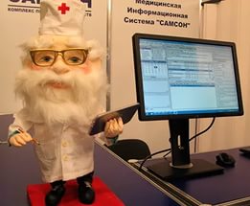
МУЛЬТИМЕДИЙНОЕ СОПРОВОЖДЕНИЕ ПРОЦЕССА ОБУЧЕНИЯ

Slide 2
Цель – рассмотреть методику мультимедийного сопровождения и определить значение ее использования для повышения эффективности процесса обучения

Slide 3
ПЛАН
1. Мультимедийные технологии в образовательном процессе
2. Разработка мультимедийных презентаций средствами PowerPoint
3. Особенности разработки учебных презентаций
4. Рекомендации по оформлению учебной презентации
5. Общие психолого-педагогические требования к учебной презентации
6. Результаты анкетирования

Slide 5
Необходимость использования мультимедийных технологий в процессе обучения
обусловлена следующими факторами:
дефицит источников учебного материала;
возможность представления в мультимедийной форме уникальных информационных материалов (фото, рукописей, видеофрагментов, звукозаписей и др.);

Slide 6
необходимость систематизации и структурного представления учебного материала;
визуализация изучаемых явлений, процессов и взаимосвязей между объектами;
необходимость работы с моделями изучаемых объектов, явлений или процессов с целью исследования их свойств и др.

Slide 7
МУЛЬТИМЕДИА (от лат. multum – много и media – medium – средоточие, средства) – комбинированное представление информации в разных формах: текстовой, графической, звуковой, видео и т.д.

Slide 9
ТЕХНОЛОГИЯ МУЛЬТИМЕДИА – интерактивная технология, обеспечивающая работу с изображениями, видеоизображением, анимацией, текстом и звуковым рядом

Slide 10
Мультимедиа-представление
Компьютерная презентация
Слайд

Slide 11
В составе слайда могут присутствовать следующие объекты:
заголовок и подзаголовок;
графические изображения (рисунки);
таблицы;
диаграммы;
тексты;
звуки;
маркированные списки;
фон;
колонтитул;
номер слайда;
дата;
различные внешние объекты.

Slide 12
ИСПОЛЬЗОВАТЬ КОМПЬЮТЕР ЦЕЛЕСООБРАЗНО
при проведении теоретических, практических занятий;
обучающимися в тематических докладах;
при защите учебно-исследовательских работ и т.д.

Slide 13
Компьютерные презентации позволяют
быстро распространять и корректировать информацию
привести к более интенсивному участию в процессе учения самого обучаемого
повысить эффективность восприятия и запоминания учебного материала
обеспечить эффективную адаптацию коммуникационного процесса

Slide 15
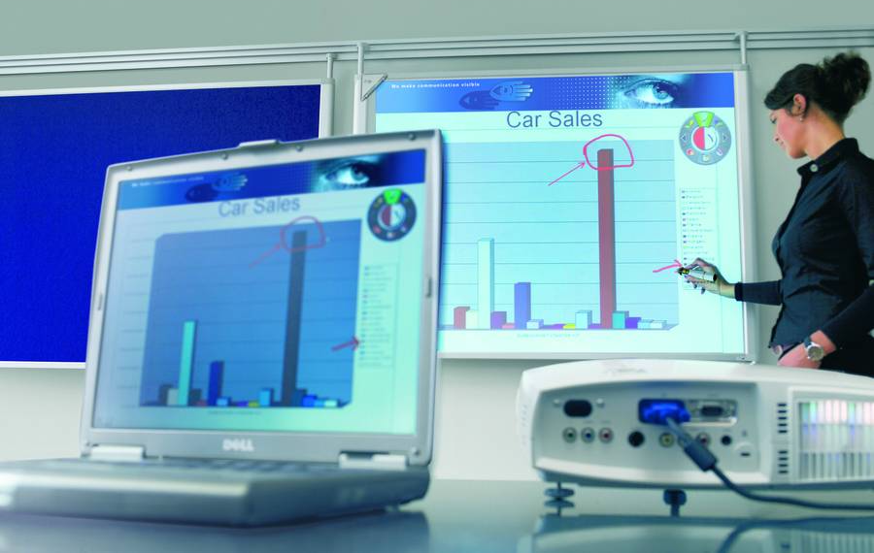
Пакет презентационной графики PowerPoint

Slide 17
Главное преимущество Microsoft Office PowerPoint над остальными офисными программами заключается именно в возможности использования анимации

Slide 18
При использовании мультимедийных презентаций необходимо соблюдать определенные дидактические принципы:
они не должны подменять преподавателя или традиционную доску;
позволяют сэкономить время для диалога и дискуссии;
делают учебное занятие более информационно насыщенным;
формируют визуальное мышление

Slide 19
Один из главных положительных моментов при создании электронных презентаций – максимальная дисциплинизация самого педагога.
Преподаватель, работающий с мультимедийными презентационными технологиями, постоянно повышает свое методическое мастерство, что способствует повышению качества знаний учащихся.

Slide 20
Факторы, свидетельствующие об интенсификации процесса обучения с помощью электронных презентаций
Повышение целенаправ-ленности обучения
Усиление мотивации и повышение интереса к дисциплине
Улучшение эмоциональ-ного состояния учащихся

Slide 21
Презентации в среде PowerPoint
Краткое представление учебного материала в виде
текста,
рисунков,
таблиц,
графиков и т.п.
Может сопровождаться
анимацией,
видеовставками,
звуковыми фрагментами и т.д.

Slide 22
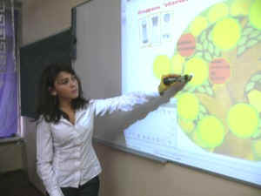

Slide 23
Рекомендации по оформлению учебной презентации

Slide 24
учет физиологических особенностей восприятия цветов и форм;
правильный выбор шрифтов;
использование мультипликации;
любой нерелевантный движущийся (анимированный) объект понижает восприятие материала, оказывает сильное отвлекающее воздействие, нарушает динамику внимания;

Slide 25
включение в качестве фонового сопровождения нерелевантных звуков (песен, мелодий) приводит к быстрой утомляемости обучаемых, рассеиванию внимания и снижению производительности обучения

Slide 26
Приступая к составлению слайдов будущей презентации, необходимо учесть ряд важных моментов:
1. Нужно заранее составить макет слайдов, подобрать иллюстрации, продумать текст, логику построения презентации.
2. Тщательно разработайте цветовое решение каждого слайда.
3. Работая со шрифтами, не стоит бояться их разнообразия.

Slide 27
4. Особенно тщательно необходимо подходить к проверке текста в слайде: грамматические, синтаксические и речевые ошибки ставят под сомнение функциональную грамотность составителя презентации.
5. Не стоит слишком увлекаться эффектами анимации и звука.
6. Наличие в слайде фотографий или картин должно быть взаимосвязано с текстом.

Slide 28
7. Если презентация проводится на смарт-доске, вполне допустимо, чтобы текст носил неполный характер и была возможность вносить коррективы по ходу занятия прямо на слайде.
8. Презентация ни в коем случае не должна подменять и вытеснять самого преподавателя.
9. Необходимо подключать к процессу создания презентаций учащихся.

Slide 29
Выполнение презентаций сопряжено с овладением рядом умений:
анализ и системное представление текстов и связанных с ними изображений;
работа с базой данных по определенной тематике;

Slide 30
поиск способов представления различной информации в рамках одной презентации (художественное решение);
определение логики представления информации для привлечения внимания во время проведения презентации.

Slide 31
Результаты анкетирования
Как вы относитесь к м/м сопровождению?
ЗА ПРОТИВ
97% 3%

Slide 32
2. За, потому что м/м сопровождение:
- делает занятие более интересным
- повышает учебную мотивацию учащихся
- систематизирует и структурирует учебный материал
- способствует визуализации изучаемых явлений, процессов и взаимосвязей между объектами
материала

Slide 33
повышает эффективность восприятия и запоминания учебного материала
не вызывает сонливость у учащихся
«скажи и я забуду, покажи и я запомню…»

Slide 34
3. Против, потому что м/м сопровождение:
- подменяет преподавателя и традиционную доску
- снижает эффективность восприятия и запоминания учебного материала
- отвлекает учащихся на занятии
- не могу сопровождать рисунок на экране собственными примерами из практики

Slide 35
4. М/м сопровождение я использую:
постоянно иногда не использую
75% 22% 3%

Slide 36
ВЫВОД
Мультимедийная среда
создает дополнительные возможности для развития креативности обучаемых,
стимулирует их познавательную активность,
прививает интерес к исследовательской деятельности,
развивает культуру самостоятельной работы.

Slide 37
Однако при применении мультмедийных технологий необходимо руковод-ствоваться дидактическими принципами их исполь-зования в процессе обуче-ния

Slide 38
Спасибо за внимание!

